Slide 1
Project Presentatie
Daniël & Luiz

Slide 2
Inleiding
De opdracht
Samenwerking & verdeling
Strokenplanning
Plus punten & verbeter punten
Vragen?

Slide 3
De opdracht
School website
Eisen
Samenwerking met klant (gesprek vorm)
Samenwerking met ICT partner
Moqups: https://app.moqups.com/hd8r120Ds2/view/page/ad64222d5
Website: http://www.ictacademie.nl/index.html

Slide 4

Samenwerking & verdeling
Wie doet wat?
Samenwerking

Slide 5
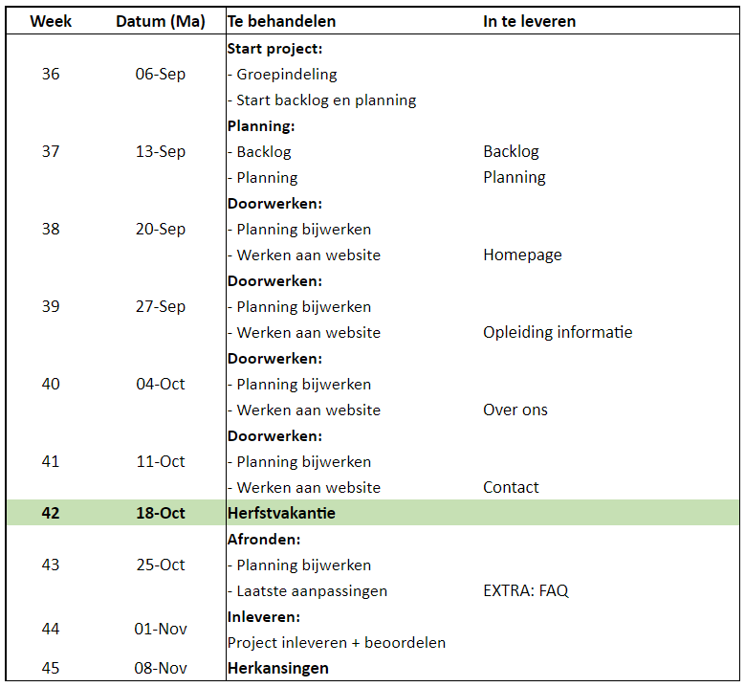
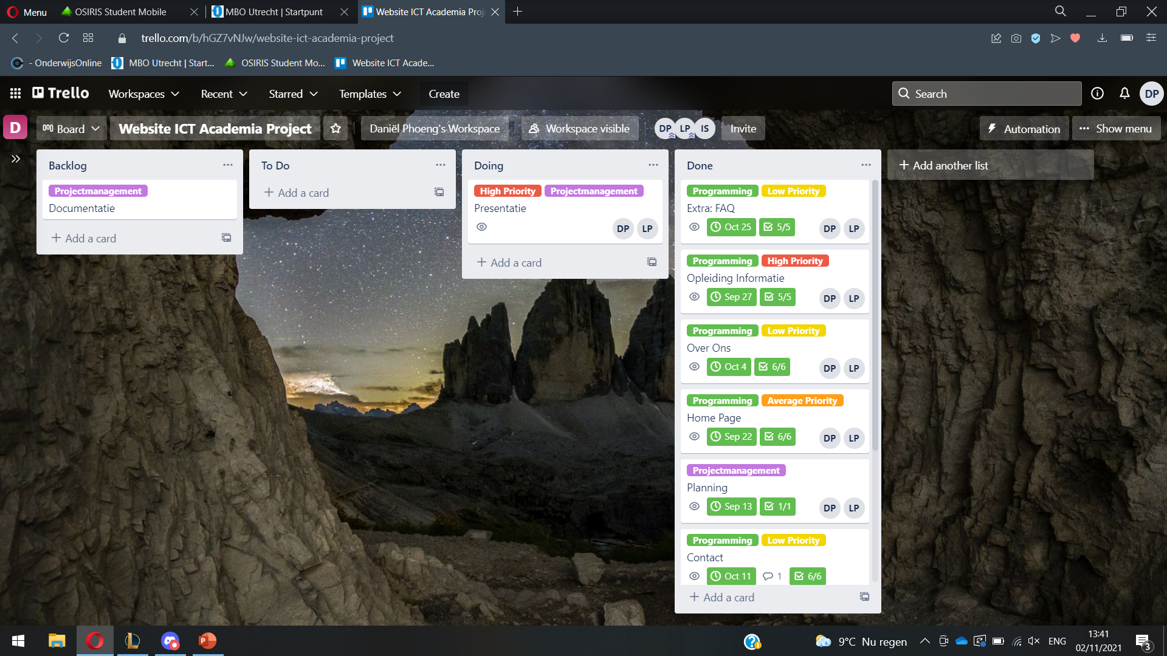
Strokenplanning
https://trello.com/b/hGZ7vNJw/website-ict-academia-project

Slide 6


Plus punten & verbeter punten
Concentratie
Communicatie
+ Luisteren
+ Samenwerken
+ Klant gesprek

Slide 7

Vragen ???

Slide 8
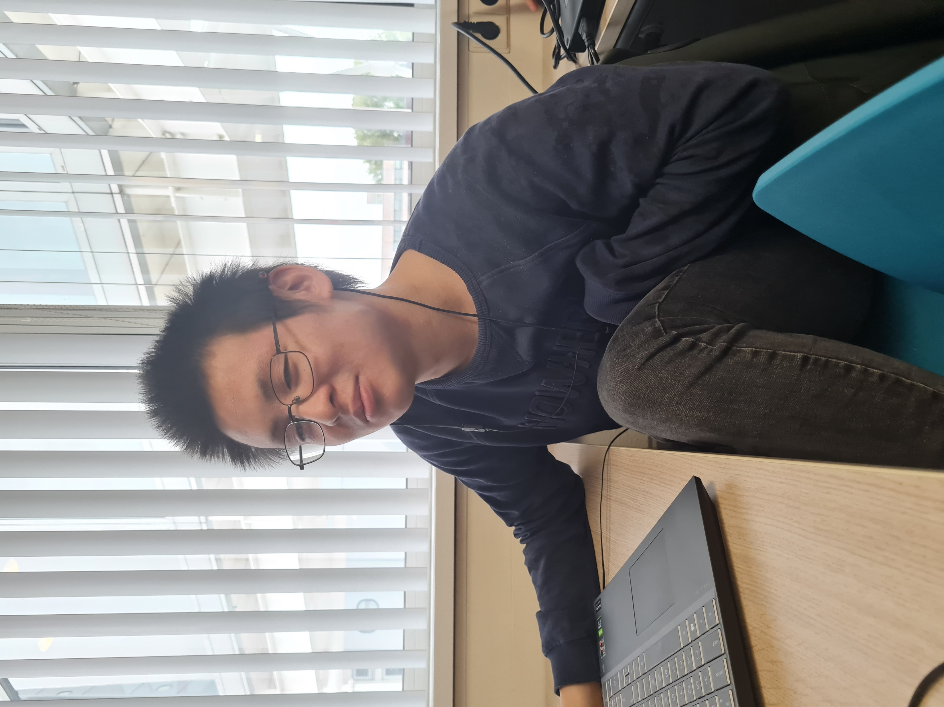
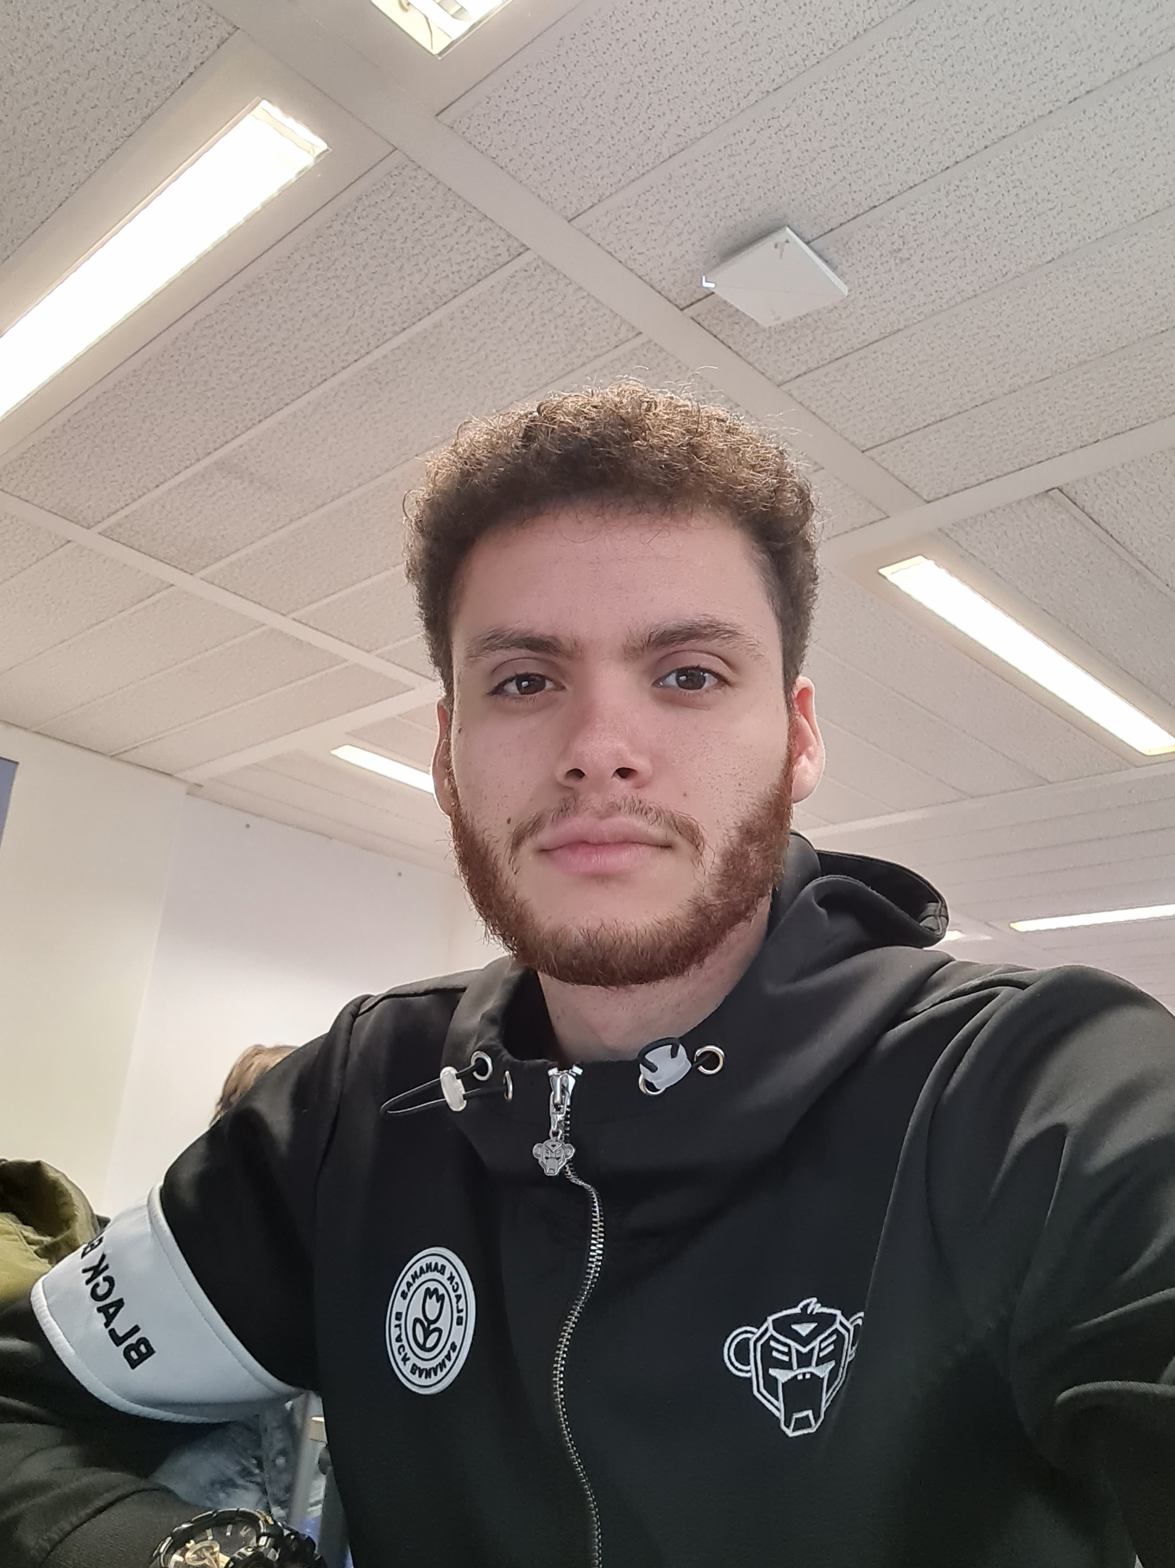
Bedankt voor uw aandacht!

